Slide 1

UDC Chat Multiagente
Programación de Vanguardia · TP integrador 2026
WhatsApp
Messenger
Instagram
Webchat
Grupo 2 Andres Allievi · Luciano Dato · Javier Goldschmidt · Alejandra Centurion · Mauro Rozen
Licenciatura en Tecnologías Digitales · Noviembre 2026

Slide 2
Resumen ejecutivo
Un contacto escribe por su canal habitual, el bot lo orienta y lo deriva al equipo correcto. Un operador lo atiende desde el navegador o el celular.
4
3
1
N
canales de entrada
interfaces de gestión
fuente de verdad
organizaciones
WhatsApp, Messenger, Instagram y widget web
Admin Panel, Operators Desk Web y app Android
Core (auth + lógica de negocio)
Multi-tenant: Cada dato aislado por organización

Slide 3


El problema y por qué vale la pena
Hoy, sin la plataforma
Con UDC Chat
Consultas dispersas
Una sola bandeja
Cada canal se atiende desde su propia app, sin una bandeja común.
La universidad tiene una sola bandeja para todos los canales.
Preguntas repetidas
Bot a toda hora
Horarios, trámites y FAQ se responden a mano una y otra vez.
Un bot que contesta a toda hora y respeta los días hábiles para asignar tareas.
Sin reparto ni historial
Reparto y trazabilidad
No queda claro qué equipo atiende ni cómo se resolvió cada caso.
Cada caso va al equipo correcto y queda registrado con etiquetas, notas y observación al cerrar.

Slide 4
1
2
3
4
5
Usuario Contacta
Bot guía
Deriva
Operador Atiende
Cierre
Responde con el menú adaptado a cada plataforma.
La conversación es derivada al equipo correspondiente.
Resuelve o rechaza con etiquetas y observaciones.
Por los distintos canales de atención.
Responde al usuario de forma transparente.

Slide 5
Seguridad y control de acceso por roles
1
JWT RS256 para personas
2
5 grupos, permisos reales
Emitido por Core con org_id y grupos. Los servicios lo validan contra /api/auth/jwks/.
Superusuarios, administradores, operadores, difusión y analistas. La UI se arma con permisos, no con nombres de rol.
3
Aislamiento multi-tenant
4
Secretos cifrados
Cada consulta se filtra por organización.
Tokens entre servicios. Login con bloqueo por IP y recuperación anti-enumeración.

Slide 6
Canales de Meta
WhatsApp · Messenger · IG
Channel Gateway
webhooks Meta y envío saliente
Core
Django + DRF
Widget Webchat
sitio del cliente (widget.js)
Webchat Service (BFF)
Sesión y WebSocket
Menú del bot y horarios
PostgreSQL
Admin Panel
React + TS · configuración
Conversaciones y equipos
Auth JWT y grupos
Operators Desk Web
React + TS · atención
Sesión
WebSocket
Organizaciones y canales
App Android
Java · atención móvil
Conversation Engine
REST / HTTP
WebSocket

Slide 7
CAPA 1
interfaces
Frontends
React + TypeScript
Admin Panel y Operators Desk Web
App de operadores
Java (Android, MVVM)
Mismo contrato de API que la web
CAPA 2
aplicación
Channel Gateway
FastAPI
Webhooks Meta firmados
Webchat Service
FastAPI + WS
Sesión y widget embebible
Conversation Engine
FastAPI + WS
Aviso en tiempo real
CAPA 3
dominio
Core
Django + DRF
Menú, horarios, equipos, conversaciones, auth
CAPA 4
infraestructura
Docker
Contenedores
Un contenedor por servicio
PostgreSQL
Una instancia, un esquema por servicio
Sin Redis ni colas externas · LISTEN/NOTIFY

Slide 8
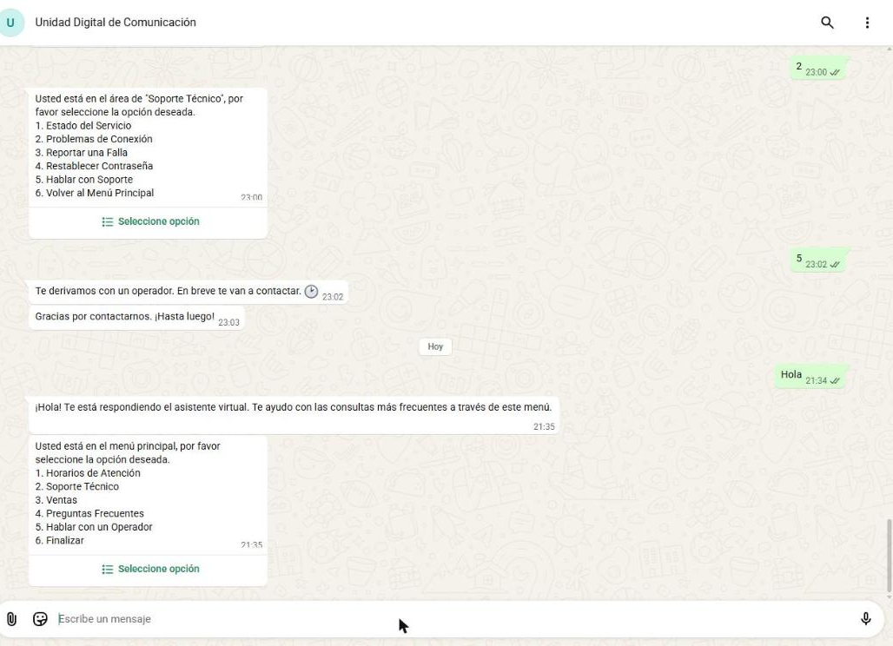
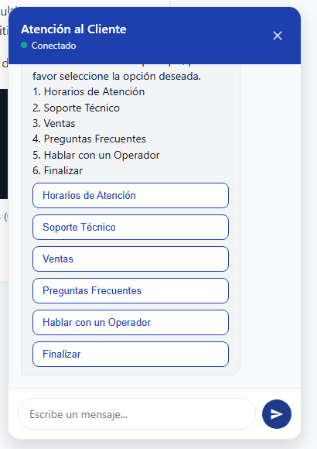
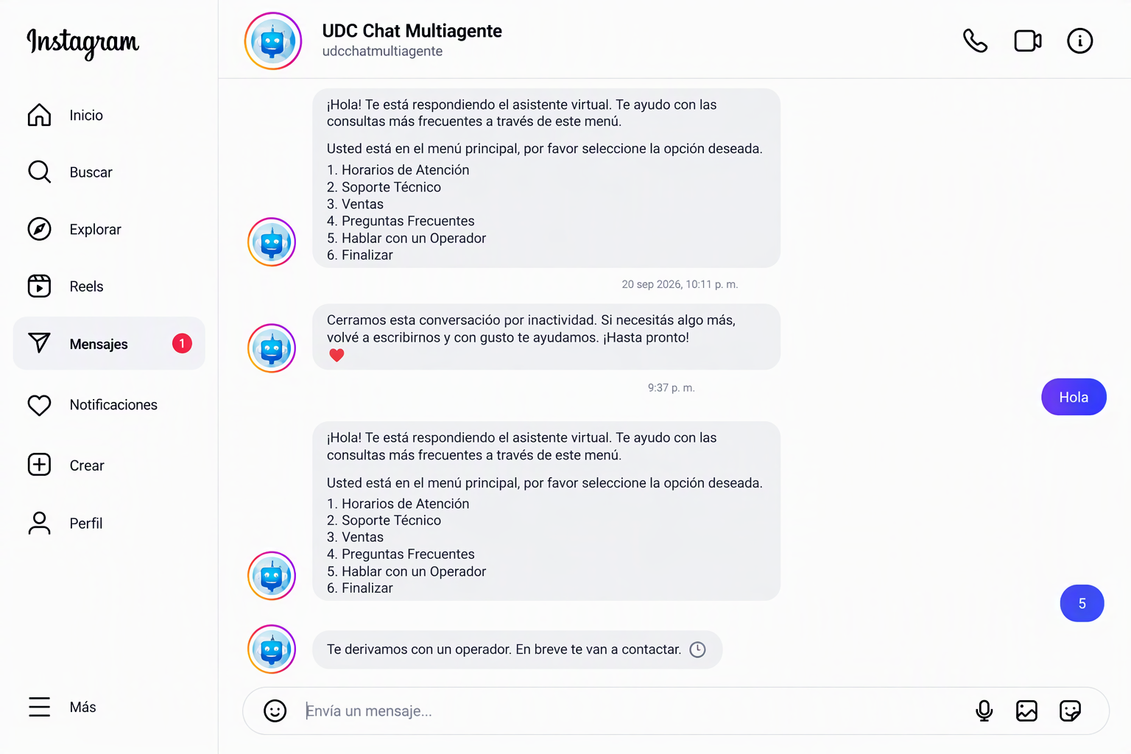
Demo: el mismo bot en cada canal
WhatsApp Lista del menú nativo y derivación a un operador.
Webchat Lista de opciones para la atención al cliente.
Instagram Mismo menú en mensajes directos

Slide 9
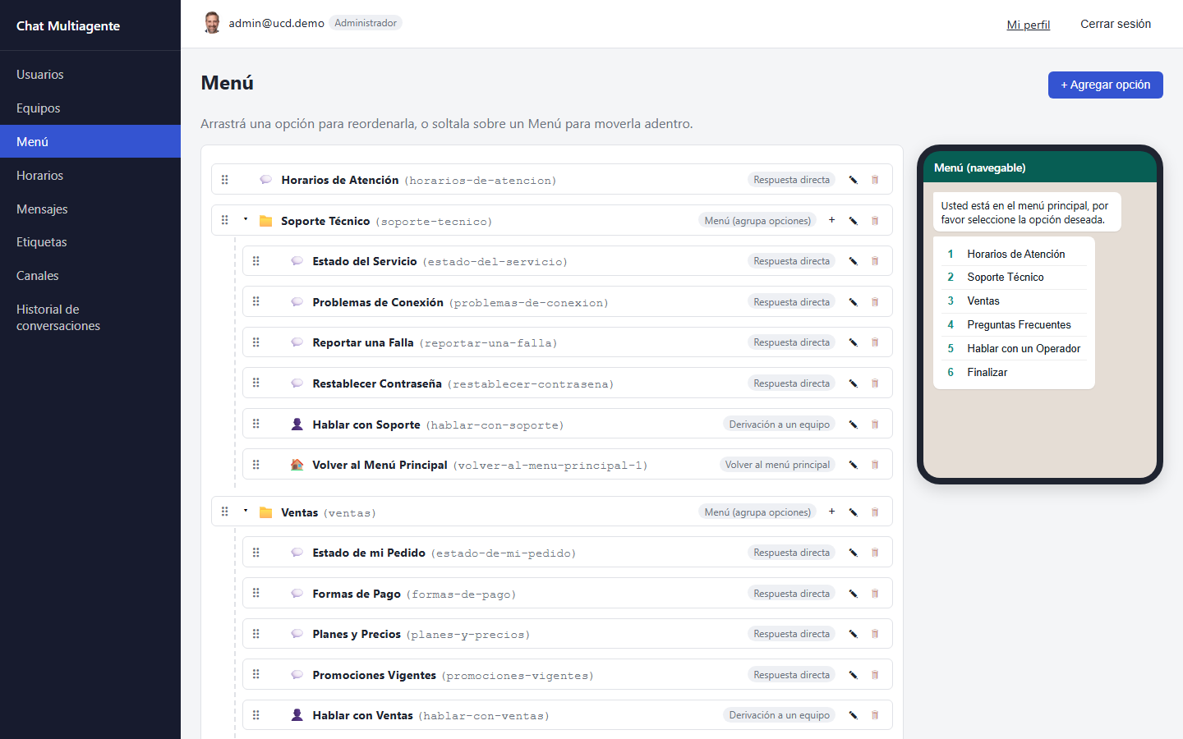
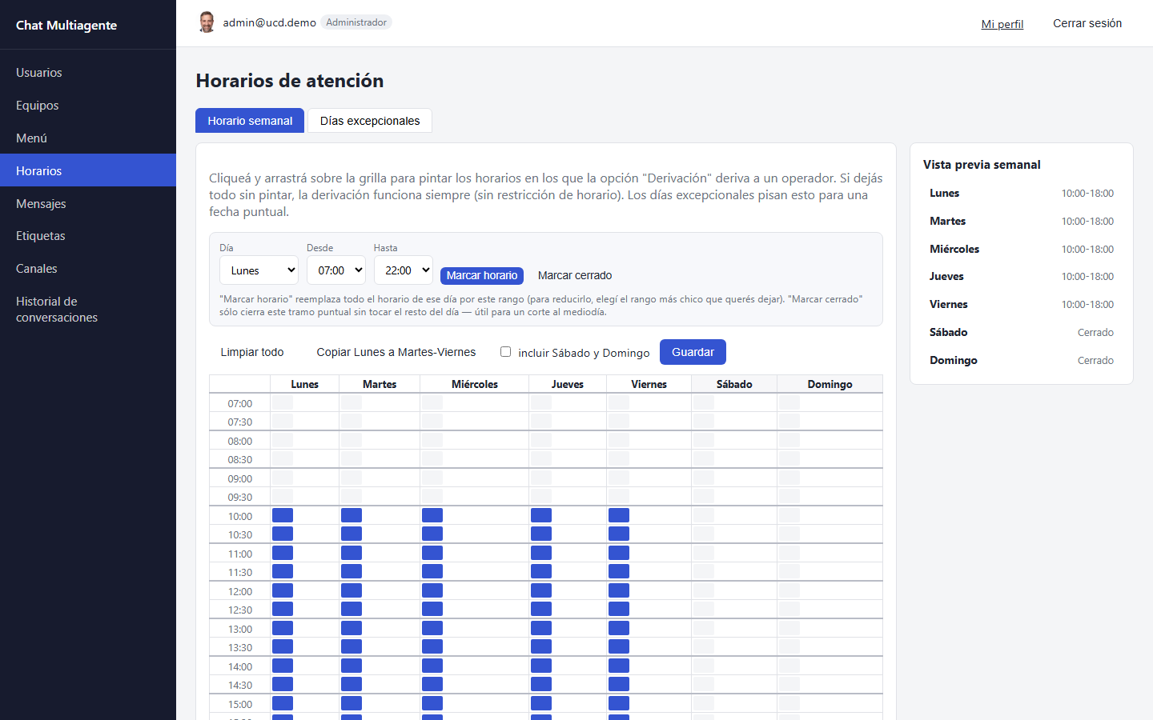
Self-service
Árbol de menú con vista previa en vivo
Horarios hábiles y días excepcionales
Árbol de menú con vista previa en vivo

Slide 10
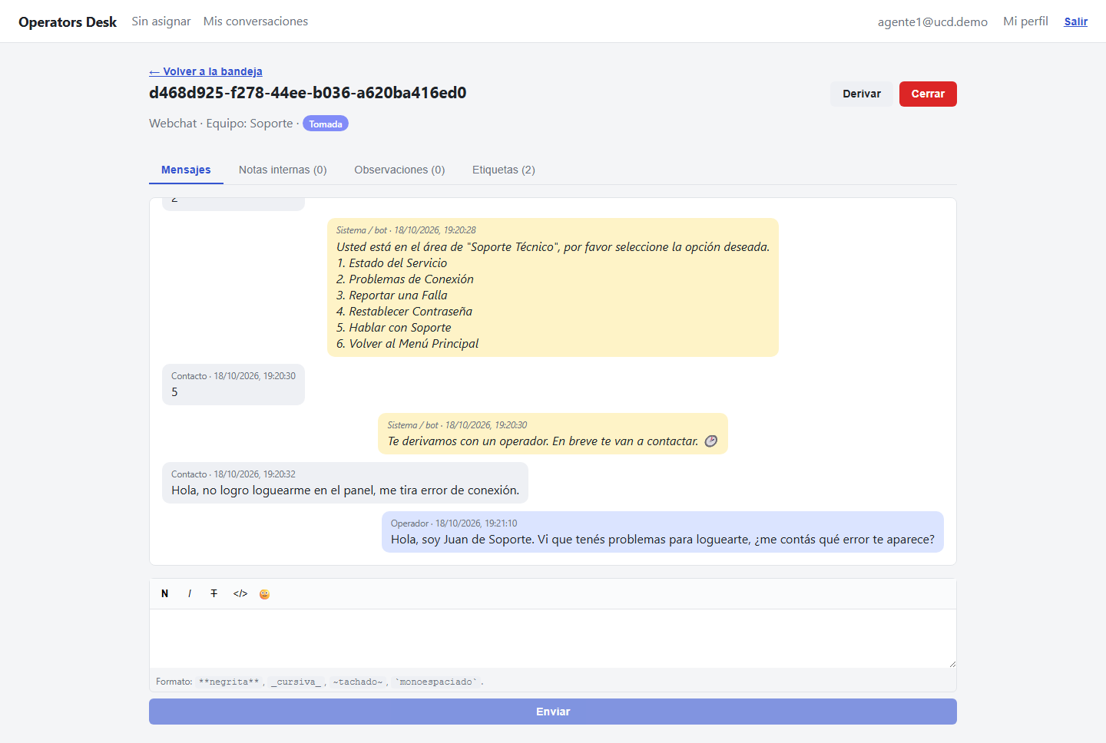
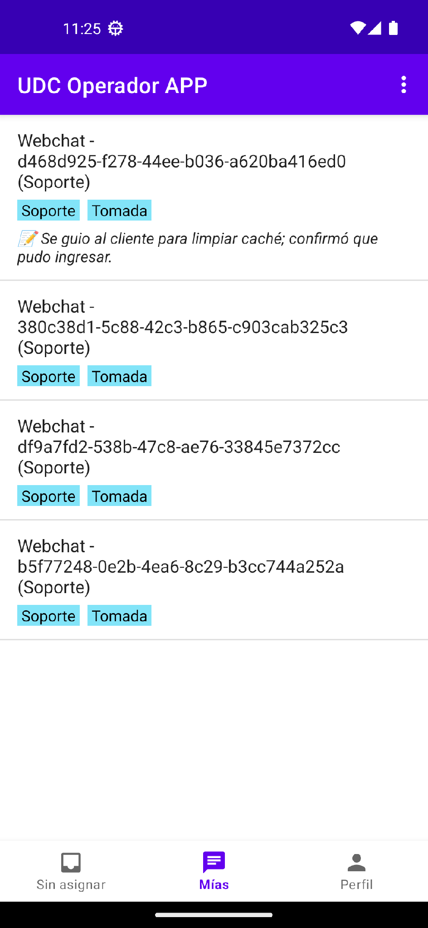
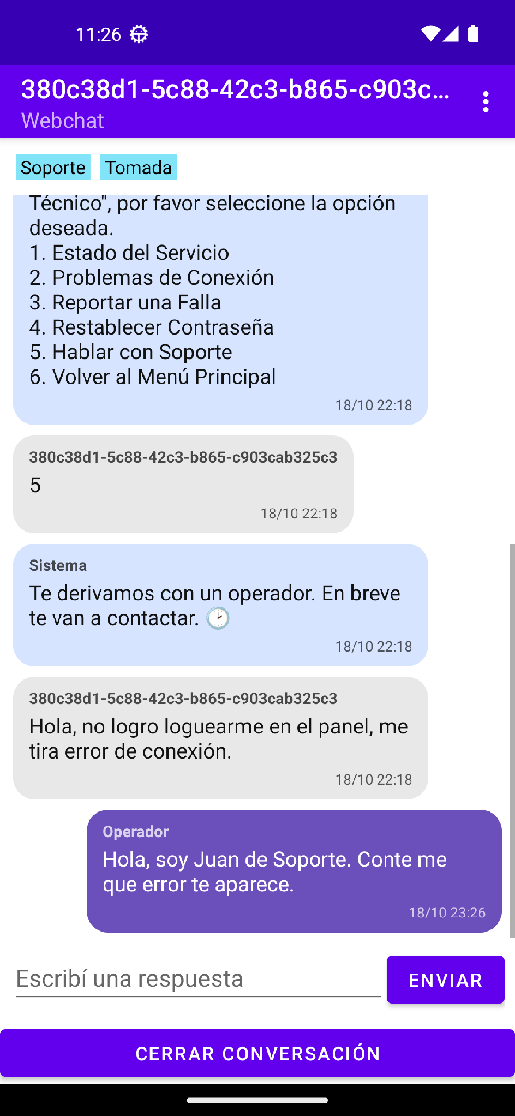
Demo: atención desde la web o el celular
Operators Desk Web operadores.udcchat.com.ar
App Android Java

Slide 11
Pruebas, gestión y despliegue
Pruebas automatizadas
12
6
37
4
módulos de test en Core
en Channel Gateway
tests en Webchat
en Conversation Engine
Despliegue
api.udcchat.com.ar
admin.udcchat.com.ar
Cada servicio corre en su propio contenedor Docker. En esta etapa al servidor se accede mediante Cloudflare Tunnel (exclusivo etapa de desarrollo)
Core
Admin Panel
operadores.udcchat.com.ar
realtime.udcchat.com.ar
Operators Desk
Conversation Engine
webhooks.udcchat.com.ar
webchat.udcchat.com.ar
Channel Gateway
Widget web

Slide 12
Próximos pasos
1
2
3
Asincronismo
Notificaciones
QA - UX
Herramienta AWS: SNS - SQS para gestión de mensajes.
Push en navegador y mobile.
Pruebas end-to-end, de carga, funcionales y no funcionales.
Vamos a la demo en vivo: operadores.udcchat.com.ar · admin.udcchat.com.ar

